Slide 1
Assemblée Générale du 18 juin 2025

Slide 2
Rapport moral 2024 du CoPath
Les réunions 2024 du CoPath :
5 réunions du CA-CoPath
Membres élus : Philippe BERTHEAU (Président), Isabelle BROCHERIOU, Dominique CAZALS-HATEM (Trésorière), Nisrine CHOUKEIR, Solène-Florence KAMMERER-JACQUET (Secrétaire), Valérie RIGAU (Montpellier), Audrey ROUSSEAU, Elodie STANDLEY, Séverine VALMARY-DEGANO, Dominique WENDUM.
Membre de droit : Benoit TERRIS (Président de la sous-section CNU 42-03) Invités : Serge GUYETANT (past Président); Jérémy SANDRINI (responsable site web); Clément TONDON (AFIAP)
1 réunion CA-CoPath + coordonnateurs de DES le 30/05/2024
1 Assemblée Générale le 12/06/2024

Slide 3
Actions du CoPath en 2024
2ème cycle :
manuel rouge mis sur le site web
mise en ligne d’un espace ECOS
3ème cycle :
enquête enseignement aux internes
poursuite des modules d’auto-évaluation
nouveaux cours transition environnementale
nouveaux cours pathologie infectieuse
actualisations de plusieurs modules existants
examens nationaux 09/2024,
actualisation référents modules, rappels pour collecte questions examens
Annuaire 2024: échanges avec CNPath, préparation annuaire commun
Echanges sur la démographie ACP et des internes avec ONDPS

Slide 4
Bilan Comptable Année 2024
 | CCP | Livret A | SICAV
31 déc. 2021 | + 14 350 € | 16 045 € | 11 691 €
31 déc. 2022 | + 11 464 € | 16 266 € | 10 675 €
31 déc. 2023 | + 13 457 € | 16 740 € | 11 708 €
31 déc. 2024 | + 19 523 € | 17 243 € | 12 589 €

Slide 5
 | 2021 | 2022 | 2023 | 2024
Cotisations annuelles | + 760 (15 €) 48 cotisants | + 1970 (35 €) 56 cotisants | + 1450 (35 €) 42 cotisants | + 1740 (35 €) 52 cotisants
Droits d’auteur Elsevier | + 1978 | + 1538 | +1189 | + 5542 (ventes 2023 x 3)
Total Entrées | + 2738 € | + 3580 € | + 2639 € | + 7282 €
NeuroGraph Frais tenue compte Cotisation CNPath Cotisation CNEM Frais/Annuaire Traiteur (déj AG juin) | 0 113 0 0 180 0 | 5160 131 0 300 335 540 | 0 121 0 400 0 118 | 0 154 0 400 0 662
Total Sorties | - 293 € | - 6466 € | - 639 € | -1216 €
 | + 2445 € | - 2886 € | + 2000 € | + 6066 €

Slide 6
Vote du
rapport moral et financier 2024 du CoPath
par l’Assemblée Générale

Slide 7
Questions ?

Slide 8
IMPORTANT, ELECTIONS COPATH !
Renouvellement complet du CA CoPath début 2026, élection automne 2025
Ne pourront être électeurs et/ou candidats que les membres à jour de leur cotisation 2025.
>> envoyez votre cotisation à Dominique Cazals-Hatem

Slide 9
IMPORTANT, ANNUAIRE COPATH !
bien renseigner votre profil sur le site du CNPath : https://www.cnpath.fr/
et faire suivre cette information aux collègues qui n'auraient éventuellement pas encore de compte CNPath, notamment les plus jeunes praticiens (AHU, assistants spécialistes, jeunes NPC...).

Slide 10
Questions ?

Slide 11
Bilan CNU
Benoit Terris

Slide 12
Questions ?

Slide 13
3ème cycle

Slide 14
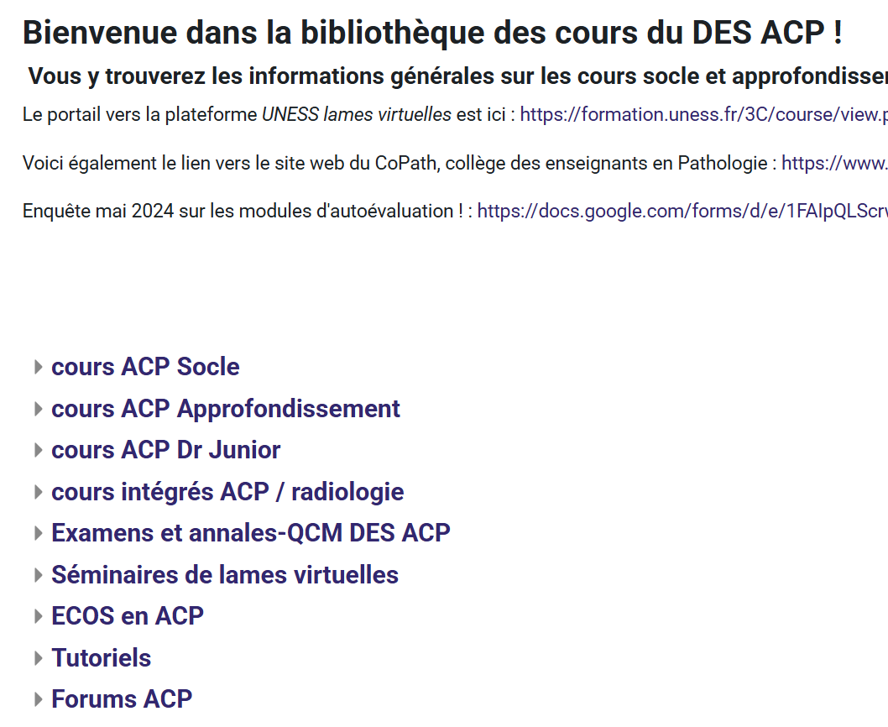
Modules d’apprentissage en ligne :
nouveautés et mises à jour
. Pathologie endocrine (MAJ 2024)
. 10-350. Tumeurs glandes salivaires (MAJ 2024)
. Autres ? >> les signaler en ajoutant l’année dans le nom du cours, et pas uniquement le nom de la ressource dans le cours

Slide 15
Modules d’apprentissage: besoin d’actualisation
Près de 800 vidéos, beaucoup datent de 2017-2018.
Il faut actualiser >>
“La base de cours sur SIDES est superbe... à condition de l'actualiser “
Comment actualiser (merci aux responsables de modules !) :
à minima ajout d’un simple pdf,
au max révision du diaporama lui-même,
et penser à renommer le cours et les ressources mises à jour (« MAJ 2025 »…)
Help : lepine.charles@gmail.com, philippe.bertheau@gmail.com

Slide 16
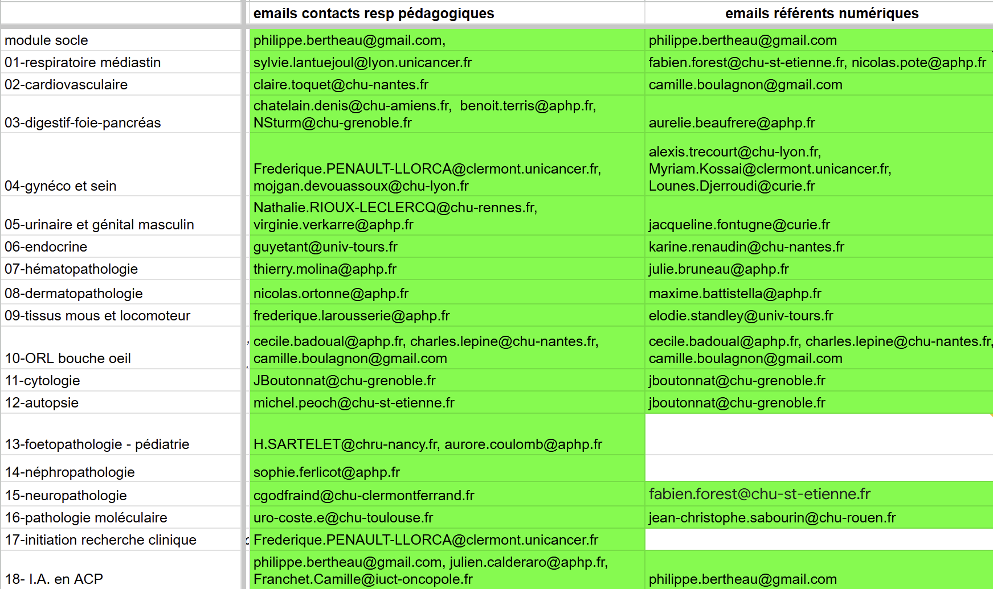
Version 06/2025

Slide 17
Questions ?

Slide 18
Etat des lieux modules d’auto-évaluation 06/2025
En préparation (à confirmer)
Module dermatopathologie 1 tumeurs épithéliales (Maxime Battistella, Thibault Kervarrec)
Module tissu musculaire (François Le Loarer)
Module pathologie pleurale (Sylvie Lantuejoul, Fabien Forest, Nicolas Poté)
Module neuropathologie (Valérie Rigau)
Module ORL (Charles Lépine et Valérie Costes)
Programmés
Module tissu adipeux (François Le Loarer), 11 et 12/2025
Module pathologie générale (Elodie Standley). Ouverture 22/09/2025
Module tumeurs neuro-endocrines (Mohamed-Amine Bani, Matthieu Tihy). Ouverture 01/07/2025
En cours 06/2025
Module hématopathologie (Thierry Molina, Charlotte Syrykh, Marie Donzel, Julie Bruneau),
Faits
Module pathologie mammaire 1 : lésions bénignes et à potentiel incertain, (Lounes Djerroudi, Catherine Miquel), 06/2025
Module vessie (Jacqueline Fontugne), 03/2025
Module biopsies et polypes colo-rectaux (Céline Bazille, Camille Boulagnon), 02/2025
Module estomac (Denis Chatelain), 12/2024
Module endomètre (Mojgan Devouassoux, Alexis Trecourt), 09/2024
Module ovaire (Mojgan Devouassoux, Alexis Trecourt), 06/2024
Module thorax (Nicolas Poté, Myriam Kossai, Fabien Forest), 04/2024
Module thyroïde (Serge Guyétant, Myriam Decaussin), 03/2024
Module tumeurs du rein (Nathalie Rioux-Leclercq et Solène-Florence Kammerer-Jacquet) 01/2024
Module oesophage (Denis Chatelain) 04/2023
informations actualisées disponibles sur le calendrier des événements du CoPath sur le site du CoPath

Slide 19
Retours des internes
sur les modules d’auto-évaluation
Bilan par Clément Tondon, Président de l’AFIAP

Slide 20
Questions ?

Slide 21
Résultats des examens nationaux de 2020 à 2024 Céline Bazille, Serge Guyétant voir ppt séparé

Slide 22
Prochains examens :
mardi 23/09/2025 et mercredi 24/09/2025.
Comité éditorial des examens pour 2025 :
C. Bazille, P. Bertheau, D. Chatelain, M. Decaussin, E. Frouin, S. Guyetant, B. Lhermitte, N. Poté, V. Rigau, A. Rousseau, S. Valmary
co-admin UNESS : C. Lépine, P. Bertheau, SF Kammerer-Jacquet
D’autres volontaires ?

Slide 23
Processus de préparation des examens nationaux du DES ACP
Communiquer n fois dans l’année et à l’AG pour obtenir des questions
Au mieux les enseignants les intègrent directement dans les banques (« questions non encore utilisées en examen »).
Sinon, moins bien : les enseignants envoient des QCM textes +- images +- lames virtuelles, sur supports et formats variés, et les admin les saisissent une par une dans Moodle
En mai-juin, reconstituer le CoPil des examens (les qq collègues qui reliront les questions pdt l’été) et planifier les deux réunions estivales du CoPil
Avant mi-juin, avoir fini de bien saisir / préparer toutes les questions des deux banques “non encore utilisées en examens”
Mi-juin : envoyer mail aux membres du CoPil, avec les liens vers les deux banques, et leur répartir le travail

Slide 24
Juillet-août : gérer les deux réunions estivales, une entre 01/07 et 14/07, l’autre entre 20/08 et 30/08.
>> Identification des “questions non encore utilisées en examens”, les 40-45 questions pour chacune des deux épreuves. Les questions sont lues et corrigées en direct.
Début septembre : actualiser les 2 pages de présentation des examens sur Moodle puis en faire l’annonce aux coordonnateurs et aux internes
Septembre : Préparation des deux épreuves (paramétrage temps, notations, …)
Ecrire au copil des examens qq jours avant les examens pour qu’ils puissent tester les épreuves

Slide 25
Le jour J : qq mn avant le lancement automatique de l’épreuve: ouvrir aux auto-inscriptions
pendant l’épreuve : ouvrir un lien zoom pour « hotline », suivre le bon déroulement de l’épreuve sur Moodle (x2)
après chaque épreuve : exporter les 4 fichiers de résultats et les envoyer aux collègues responsables des analyses
Qq jours après les épreuves, passer les examens en mode Annales

Slide 26
Questions ?

Slide 27
Suite à réunion ONDPS du 06/03/2025

Slide 29
BOURSES CONGRES SFCC 2026
1- European Congress of Cytology 4-7 octobre 2026 Anvers
Une bourse pour rédiger un retour de congrès présenté sous la forme d’un plateau de cytologie
Une bourse pour communication orale sélectionnée
2- IFCPC Fédération internationale pour la prévention du cancer du col de l’utérus Versailles 4-6 juin 2026
Une bourse pour communication orale sélectionnée
3- Assises de Pathologie 2026
Une bourse pour présentation au club de cytologie (sous réserve de sa tenue)
4- Carrefour de Pathologie 2026
Une bourse pour communication orale sélectionnée
Appel à candidatures et informations sur les modalités en septembre 2025

Slide 30
Bourses SFP 2025
Bourse année recherche 2025
Bourse ECDP Barcelone : en ce moment !
Congrès ESP Vienne septembre 2025
Fonds de recherche SFP 2025
Notes:
Délai classique ESP: Mras 2020 puis réponse Mai 2020. Report délai soumission 15 Octobre 2020

Slide 31
Retours de Denis Chatelain et Clément Tondon sur le PPT (pathology progress test) de l’ESP

Slide 32
Questions ?

Slide 33
Espace UNESS par les internes pour les internes présentation en visio par Ludovic Merck

Slide 34
Questions ?

Slide 35
2ème cycle

Slide 36
Résultats enquête enseignements ACP en 1er cycle (Charles Lépine)

Slide 37
Questions ?

Slide 38
Point ECOS en ACP Nicolas Poté, David Laville, Anne-Cécile Brunac)

Slide 39
Questions ?

Slide 41
« Créer une image montrant des pathologistes dessinés, en train de déjeuner, avec plusieurs microscopes visibles, et aussi des ordinateurs, et ils sont de bonne humeur »
Gemini/Canvas, 30/05/2025

Slide 42
L'image montre deux scènes dans un laboratoire de pathologie. Dans les deux scènes, plusieurs personnes en blouses de laboratoire sont représentées en train de manger et de discuter autour d'une table. Le laboratoire est équipé de divers microscopes et ordinateurs, et l'ambiance semble conviviale et collaborative.
La scène de gauche montre un groupe de personnes souriantes et détendues, partageant un repas ensemble. La scène de droite montre un groupe similaire, mais avec une ambiance légèrement différente, où les gens semblent un peu moins enthousiastes.
En ce qui concerne l'origine de l'image, il est difficile de déterminer avec certitude si elle a été créée par un humain ou une IA générative simplement en la regardant. Cependant, le style cartoon et les détails stylistiques pourraient suggérer qu'elle a été générée par une IA.
Le Chat, Mistral, 15/06/2025

Slide 43
Programme de l’après-midi :
Innovations pédagogiques et Prix Pédagogique du CoPath !

Slide 44
14h : Conférence invitée :
IA générative et pédagogie
Pierre Beust ,
Professeur en Informatique, Directeur du SUPTICE Université de Rennes

Slide 45
Présentations suite à l’appel à candidatures
pour le Prix Innovation Pédagogique du CoPath

Slide 46
Merci à tous les orateurs,
tous les lauréats,
et tous les participants !

